Slide 1
Amoniak

Slide 2
Kaj je amoniak?
Amoniak - (NH₃) je plin z značilnim ostrim vonjem, zelo dobro topen v vodi, higroskopen, je reducent.
Z vodo protolitsko reagira,
s kislinami dobimo soli: NH₃ + HCl --> NH₄Cl ,
z mnogimi kovinskimi solmi pa kompleksne spojine: CuSO₄ + 4 NH₃ --> [Cu(NH₃)₄]SO₄.
Tekoči amoniak je vodi podobno topilo. V njem reagirajo amonijeve soli kot kisline, amidi pa kot baze. Nevtralizacija poteka po enačbi: NH₄⁺ + NH₂⁻ --> 2 NH₃ .
V tekočem se raztapljajo tudi alkalijske in zemelskoalkalijske kovine. Molekula NH₃ je polarna in je dobro topilo za polarne spojine, tvori tudi vodikove vezi in je v trdni in tekoči obliki podoben vodi.

Slide 3
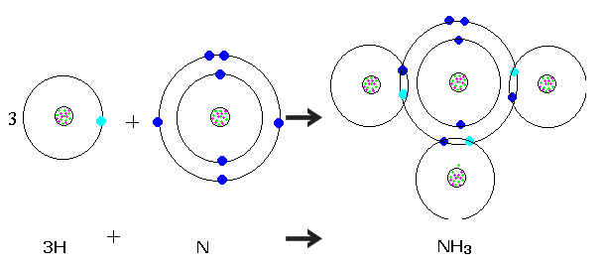
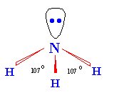
Zgradba amoniaka
Amoniak spada med polarne molekule. Zgrajen je iz atoma dušika in treh atomov vodika. Med njimi nastopa kovalentna polarna vez.
Amoniak vsebuje le en nevezni elektronski par. Zgradba molekule se spremeni zaradi tega, ker nevezni elektronski par povzroči negativni naboj na dušikovem atomu. Negativni naboj odbija elektronski par v vezi dušik - vodik. Spojina ima piramidalno obliko.

Slide 4
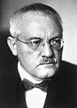
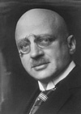
Pridobivanje
Tehnično se amoniak pridobiva po tako imenovanem Haber-Boschevem postopku.
Reakcijsko zmes dobimo v plinskem generatorju na razžarjeni koks z izmeničnim vpihavanjem zrak: 4N₂ + O₂ + 2C --> N₂ + 2CO in vodno paro : H₂O + C --> H₂ + CO₂
Nastali CO₂ nato raztopimo v vodi pri povišanem tlaku. Amoniak nastaja po ravnotežni reakciji: 3 H₂ (g) + N₂ (g) <--> 2 NH₃ (g), kjer so optimalni pogoji relativno visok tlak in relativno nizka temperatura, kot katalizator se uporablja železo.
V laboratoriju dobimo amoniak s predvidenim segrevanjem amonijevih soli s hidroksidi: NH₄⁺ + OH⁻ --> NH₃ + H₂O

Slide 5
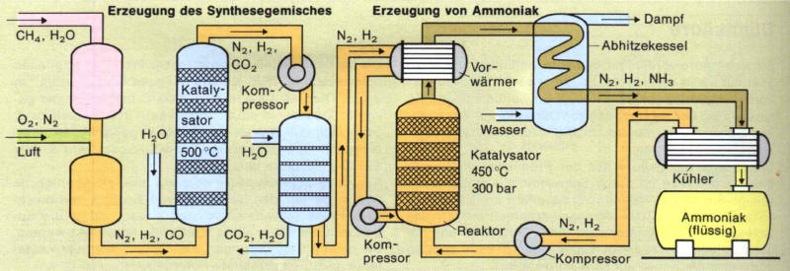
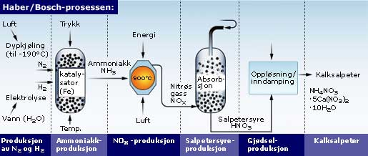
Haber- Boschev postopek

Slide 6
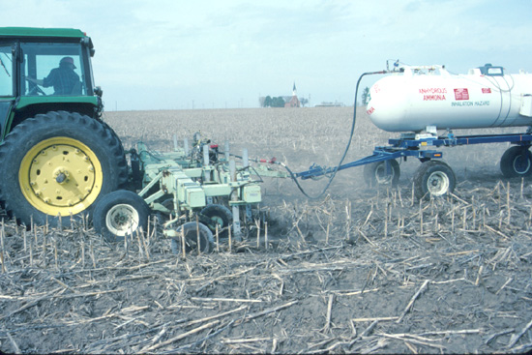
Uporaba
Uporablja se za kemijske sinteze: za pridobivanje dušikove(V) kisline in njenih derivatov (gnojil, eksploziv, barvil,…), za amonijeve soli, sečnino, vodikov cianid, amine in amide ipd.
Raztopina amoniaka v vodi obstaja v ravnotežju: NH₃ + H₂O <--> NH₄⁺ + OH⁻ , vsebuje ione amonijevega hidroksida (NH₄OH). Je šibka baza, iz katere nastajajo amonijeve soli. Uporablja se za nevtralizacijo kislin, kot sredstvo za raztapljanje CuO v čistilih za kovine, za umetna gnojila.

Slide 7
Amonijeve spojine
Amonijev klorid - (NH₄Cl) ; bela vodotopna, kristalinična, trdna snov. Nastaja pri reakciji amonijevega hidroksiada in klorovodikove kisline: NH₄OH + HCl --> NH₄Cl + H₂O .
Uporablja se pri spajkanju, za suhe galvanske člene, kot gnojilo, v medicini kot zdravilo proti bronhialnemu katarju.
Amonijev sulfat - ((NH₄)₂SO₄) ; bela, vodotopna, kristalinična, trdna snov, ki nastaja v reakciji med amoniakom in žveplovo(VI) kislino. Uporablja se kot vir dušika za pridobivanje kvasa in za zaščito papirja pred ognjem.
Amonijev nitrat - (NH₄NO₃) ; bela, vodotopna, kristalainična, trdna snov, ki se tvori pri reakciji amonijevega hidroksida z razredčeno dušikovo(V) kislino. Pri segrevanju oddaja N₂O (smejalni plin). Uporablja se kot surovina za gnojila in eksploziva.
Hidrazin - (H₂N-NH₂) ; je tekočina, ki nastane pri oksidaciji amoniaka z natrijevim kloratom(I); prisotnost kovinskih ionov usmeri reakcijo v nastanek N₂ : NH₃ + NaOCl --> NH₂-NH₂ + NaCl + H₂O.
Je močnejši reducent od amoniaka, šibkejša dvoprotonska baza od amoniaka. Hidrazin je obstojna spojina , tvori obstojni hidrat, ki se meša z vodo, pri višjih temperaturah eksplozivno razpade. V zmesi z vodikovim peroksidom in ali dušikovim tetraoksidom se uporablja kot raketno gorivo.
Vodikov azid - (HN₃) ; Pri sobni temperaturi je tekočina, šibka kislina, ki tvori soli azide : HN₃ --> H⁺ + N₃⁻ ;Kislina rada eksplodira: 2 HN₃ --> H₂ + 2 N₂ ,tudi azidi težkih kovin, kot sta Pb(N₃)₂ in AgN₃ . Je oksidant : Cu + 3 HN₃ --> Cu(N₃)₂ + N₂ + NH₃.
Dobimo ga pri oksidaciji hidrazina z dušikovo(III) kislino: HNO₃ + H₄N₂ --> HN₃ + 2 H₂O ; pri reakciji dušikovega oksida z natrijevim amidom: NaN₂ + N₂O --> NaN₃ + H₂O in pri segrevanju natrijevega azida z nehlapno močno kilino, npr žveplovo kislino: NaN₃ + H₂SO₄ --> HN₃ + NaHSO₄.

Slide 8
Viri:
www.google.com
http://www2.arnes.si/~ssplfabr/amoniak.htm
http://projekti.svarog.org/periodni_sistem/elementi/007.htm
Lawrie Ryan: Kemija- Preproste razlage kemijskih pojavov

